Slide 1
Российские бронзовые призёры Олимпийских Игр в Сочи-2014

Slide 2
.
Первую медаль в копилку российской сборной принесла конькобежка Ольга Граф. На дистанции 3000 метров Граф оказалась третьей, завоевав олимпийскую бронзовую медаль. Кроме того, спортсменка побила не только свой рекорд на «трешке», но и рекорд России.

Slide 3
Пятую медаль для российской сборной завоевал Виктор Ан. В шорт-треке на дистанции 1500 метров он стал третьим.

Slide 4
. Впервые за 20 лет отечественный могул может похвастаться олимпийской медалью – бронзовую награду получил 26-летний Александр Смышляев.

Slide 5
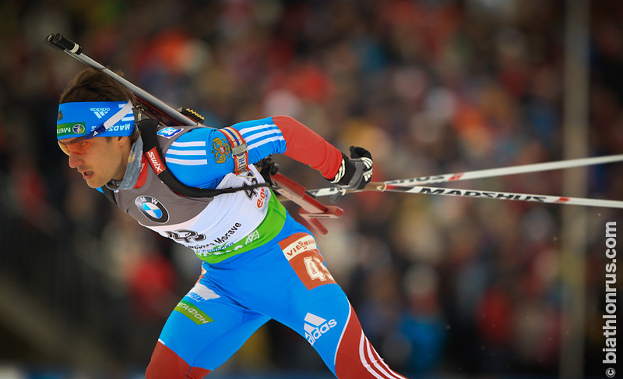
Российский биатлонист, начинавший гонку под первым номером, допустил один промах. Гараничев пропустил вперед Мартена Фуркада и немца Эрика Лессера, но смог завоевать первую медаль для российской сборной в биатлоне на 20 км.

Slide 6
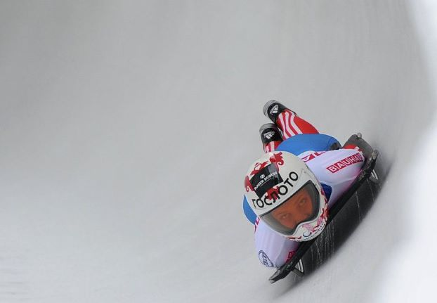
Скелетонистка Елена Никитина принесла России двенадцатую медаль Олимпийских игр в Сочи. После трех заездов спортсменка занимала третье место. Эта медаль стала первой для сборной России в истории женского скелетона.

Slide 7
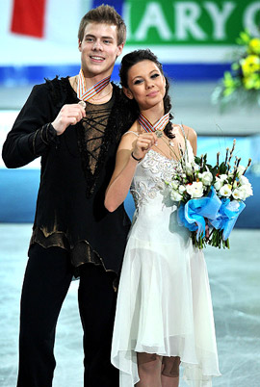
Елена Ильиных и Никита Кацапалов. Спортсмены принесли сборной России 18-ю медаль. После исполнения короткой программы россияне показали третий результат (73,04). Общая оценка Ильиных и Кацалапова составила 183,48 балла.

Slide 8
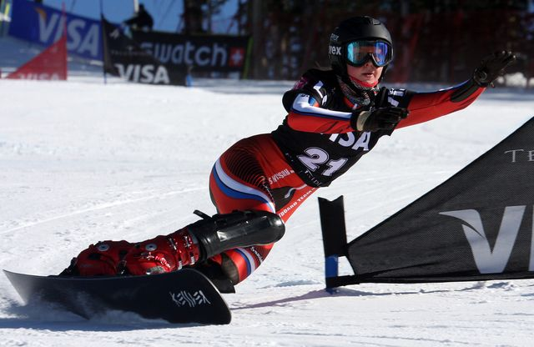
Российская сноубордистка Алена Заварзина завоевала бронзу в параллельном гигантском слаломе.

Slide 9
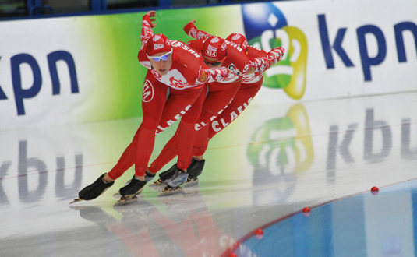
Ольга Граф, Екатерина Лобышева, Юлия Скокова. Российские конькобежки завоевали бронзу в командной гонке на Олимпиаде в Сочи и принесли стране 28-ю медаль Игр. Девушки опередили своих соперниц из Японии на 2,84 секунды.

Slide 10
Лыжник Александр Легков победил в гонке на 50 км и принес России 12-е золото Олимпийских игр в Сочи. Второе и третье места также заняли россияне – Максим Вылегжанин и Илья Черноусов. Благодаря этой победе сборная России досрочно одержала победу в общекомандном зачете Олимпиады в Сочи, став лучшей на зимних Играх впервые с 1994 года.

